Slide 1
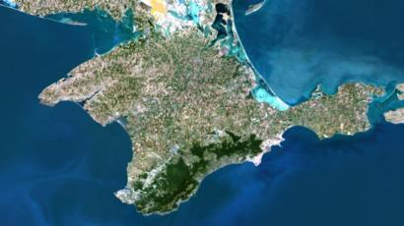
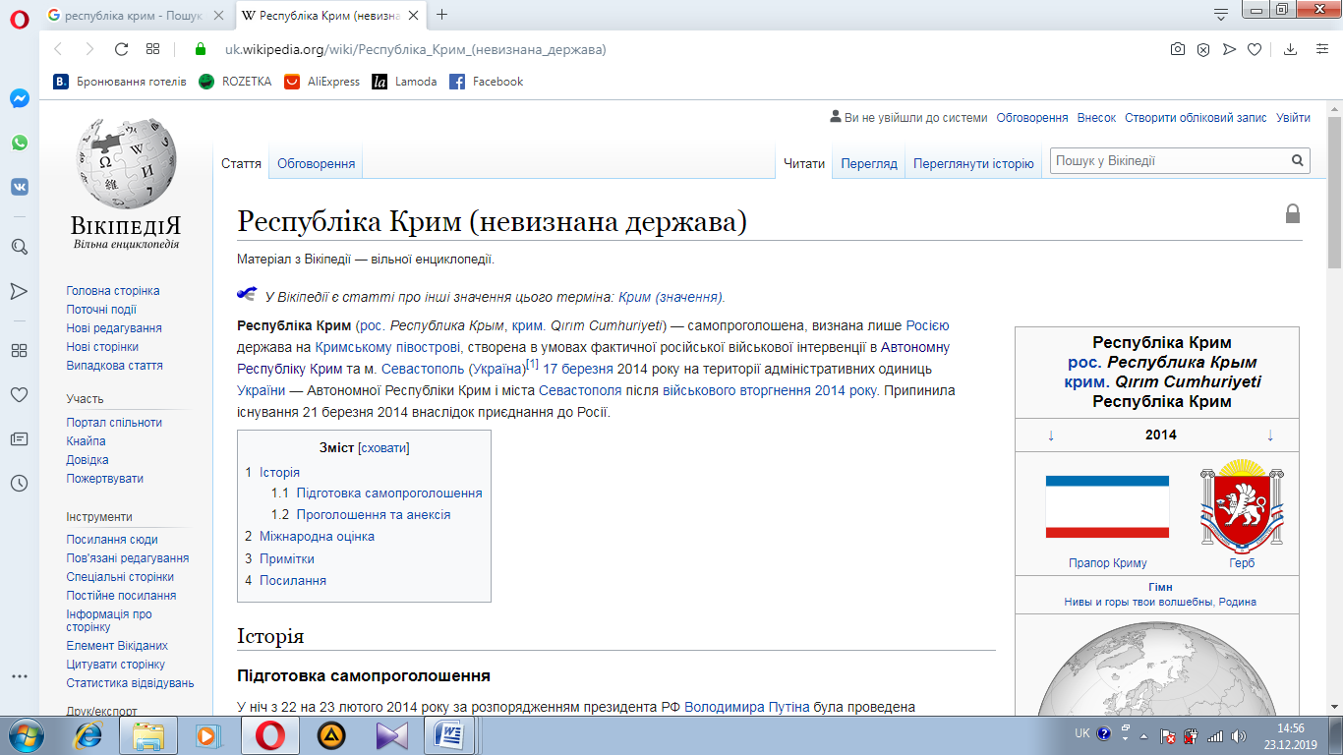
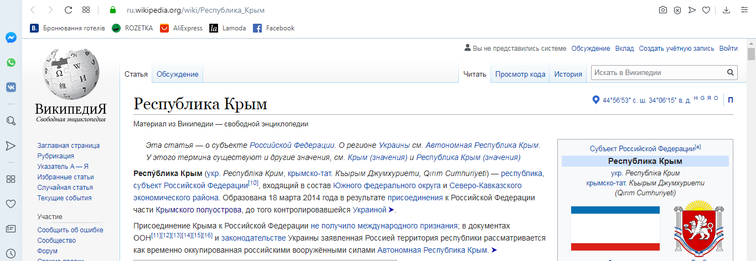
“Скажи мені, чий Крим?...”

Slide 2
«Подарунок Хрущова»

Slide 3
«Книга, яку варто читати саме тепер!»

Slide 4
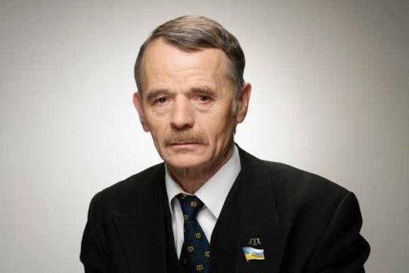
Створити ментальну карту
«Син Криму»
Чесноти
Переконання
Громадянська позиція
Заслуги
?
?
?
?

Slide 5
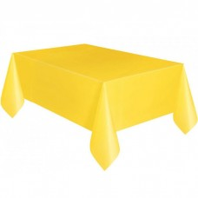
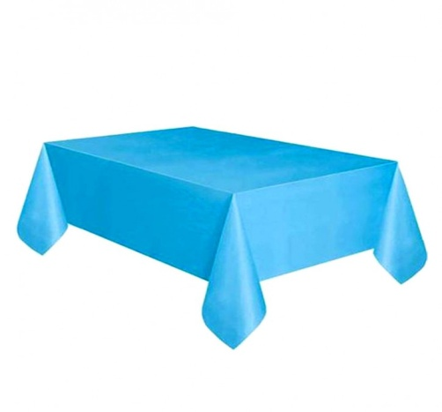
“Розтопити “Заморожений конфлікт”
Кафе знань

Slide 6
“Нема від молодості насолоди, Не дозволили тут жити. Нема від молодості насолоди, За вітчизною сумую…” (Переклад пісні «1944» О.Кириченка)

Slide 7
«Крим – це Україна! Україна – це ми! »

